Slide 1

Интерактивная игра
«Почему мы часто слышим слово «экология»?
Окружающий мир 1 класс
УМК «Школа России»
Вастьянова Л. Л.,
учитель начальных классов
МБОУ «Мамонтовская СОШ»
Мамонтовского района
Алтайского края
2021 год

Slide 2
Дорогие друзья!
Я приготовил для вас игру. Она нетрудная, но хочу вас предупредить, если вы неверно ответите на вопрос, то начнёте игру с самого начала.
Крошка Енот.
Желаю удачи!
Играть

Slide 3
Ребята!
Сначала подумайте,
потом выбирайте ответ!
Ошибок больше не допускайте!
Играть

Slide 4

Сначала

Slide 5

Выход

Slide 6


1. Чему нас учит экология?
А. Правилам поведения в природе
Б. Выращивать цветы
В. Заботиться о домашних животных

Slide 7

2. Вспомните дату международного дня Земли
А. 1 мая
Б. 22 апреля
В. 22 марта

Slide 8
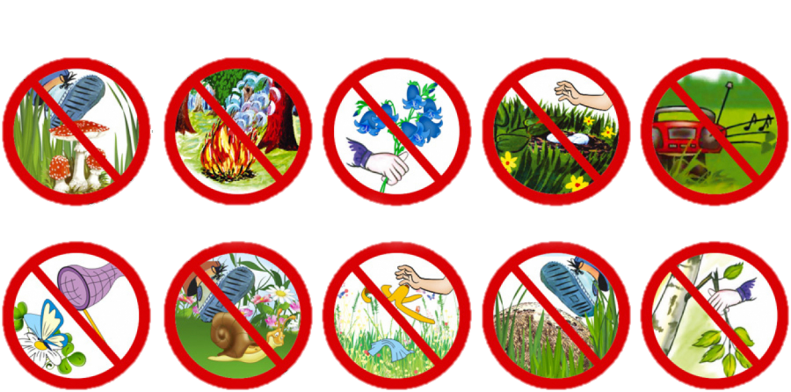
3. Ты нашёл гнездо с птицами. Что ты сделаешь?
А. Буду наблюдать издали
Б. Покормлю птенцов
В. Позову ребят, чтобы посмотрели

Slide 9


4. Куда не нужно выбрасывать мусор?
А. В овраг
Б. В мусорный контейнер
В. На свалку

Slide 10

5. Куда нужно выбрасывать мусор на улицах городов и сёл?
А. На свалку
Б. В мусорный контейнер
В. В мусоропровод

Slide 11
6. Какой экологический знак крошка Енот поставил в лесу?
А. Не рвите цветы!
Б. Не ловите бабочек!
В. Не ломайте ветки деревьев!

Slide 12
7. Какой мусор в природе сохранится дольше других?
А. Бумажный пакет
Б. Стеклянная бутылка
В. Огрызок яблока

Slide 13
8. Какой экологический знак поставил крошка Енот на лесной полянке?
А. Сорвите букет!
Б. Не рвите цветы!
В. Это колокольчики!

Slide 14
9. Помогите крошке Еноту выбрать знак о загрязнении воздуха
А.
Б.
В.

Slide 15


10. Выберите действие человека, которое не наносит вред природе
А. Вырубка деревьев
Б. Разведение костров
В. Прогулка по лесу

Slide 16
Интернет ресурсы
http://linda6035.ucoz.ru/ (источник интерактивного шаблона)
sch2001.ru
go-pevek.ru
multiurok.ru
reconpatch.ru
https://testschool.ru/2018/04/16/test-po-okruzhayushhemu-miru-pochemu-myi-chasto-slyishim-slovo-ekologiya-1-klass/
https://shkolala.ru/uchat-v-shkole/okruzhayushhiy-mir/test-po-ekologii-dlya-1-klassa/
https://uchitelya.com/okruzhayuschiy-mir/116689-test-pochemu-my-chastoslyshim-slovo-ekologiya-1-klass.html

